Slide 1
Презентація до курсової роботи
Інтернет-магазин електроніки
Виконав студент групи ІПЗ-20-4
Дубинченко Богдан Миколайович
ДЕРЖАВНИЙ УНІВЕРСИТЕТ «ЖИТОМИРСЬКА ПОЛІТЕХНІКА»

Slide 2


Актуальність теми
Інтернет-магазини стають все більш популярними.
Вони працюють цілодобово і можуть продавати певні товари в автоматичному режимі без участі продавця
Територія продажу

Slide 3


Мета роботи
1
Розробка повноційного Web-сайту
2
Реалізація системи адміністрування інтернет-магазину електроніки.
3
Створення сайту на основі патерну MVC

Slide 4

Постановка задачі
Задача полягає в тому, шо потрібно:
1.Визначити потреби звичайного користувача
2.Зрозуміти основні принципи та алгоритми роботи інтернет-магазину
3.Продумати можливість додавання та редагування товарів і категорій.
4.Реалізувати сортування та пошук товарів
5.Продумати можливість створення нових адмінів
6.Продумати дизайн сайту

Slide 5


Порівняння аналогів
Загальний стиль
Адаптив
Зрозумілий інтерфейс
Фільтри для товарів
Служба підтрими
Додаток
1
Lemans
-
-
-
+
+
2
brille
+
+
+
-
+
3
italТехно
+
+
+
+
+

Slide 6







Вибір інструментарію та середовища програмування
Мови програмування
Середовище розробки
Фреймворки та технології

Slide 7
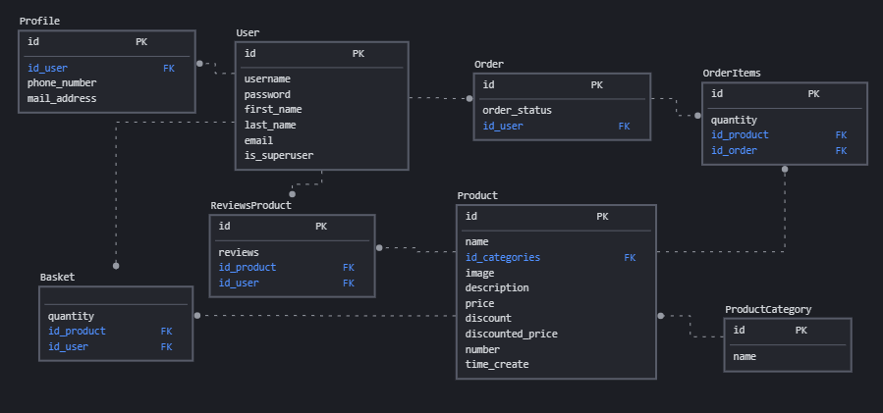
Відношення таблиць бази даних

Slide 8
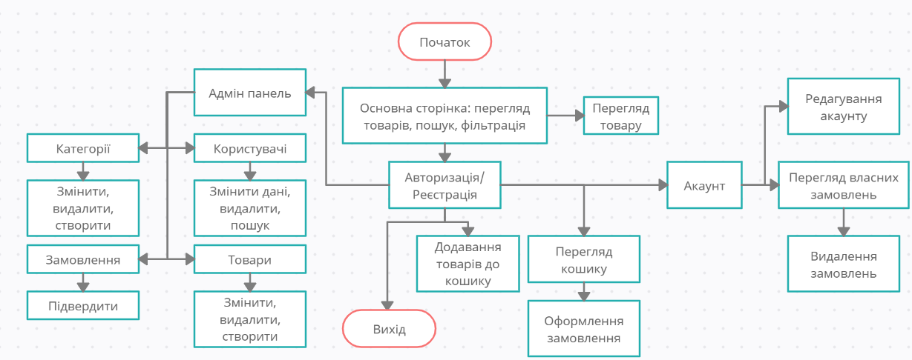
Загальна схема роботи веб-сайту

Slide 9
Висновки
1
Було розвинено і закріплено навички програмування на мовах Python та Javascript
2
Було здобуто і розвинено навички користування фреймворком Django
3
Було розвинено вміння створювати повноцінні сайти
4
В ході виконання курсової роботи було створено говотовий веб-сайт для продажу електротоварів

Slide 10

ДЯКУЮ ЗА УВАГУ

